Slide 1
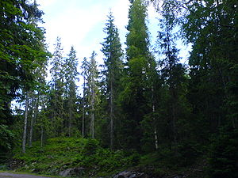
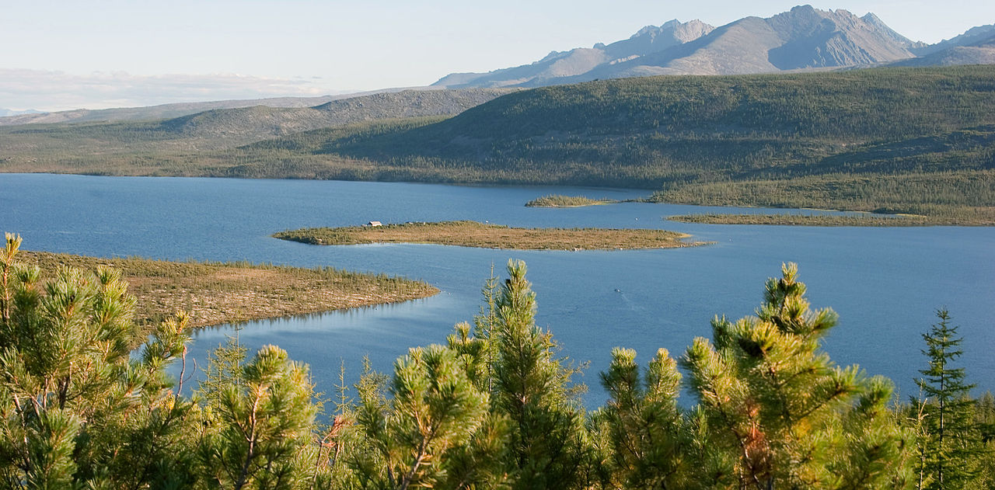
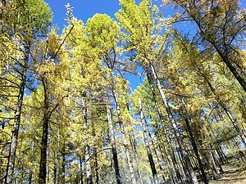
РАСТИТЕЛЬНЫЕ СООБЩЕСТВА
ТАЙГИ
Гаврилова Ксения 5 “А”

Slide 2
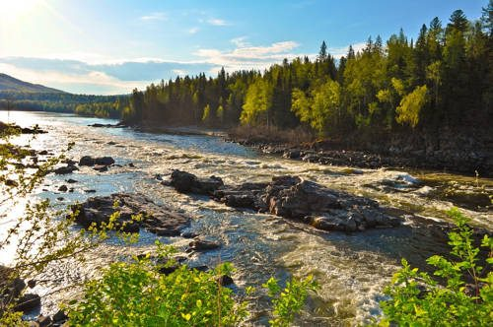
Тайга, также известная как бореальные леса - крупнейшая природная зона планеты, расположенная в северных приполярных регионах Северной Америки, Европы и Азии.

Slide 3
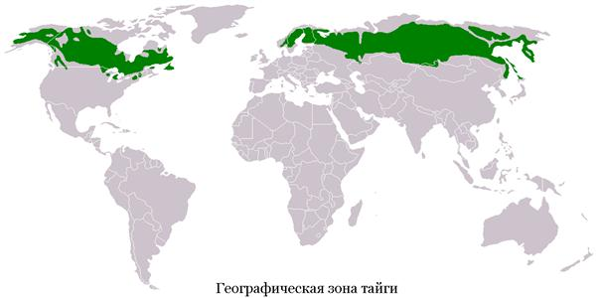
Природная зона тайги занимает около 17% поверхности суши Земли, граничит с тундрой на севере, а также смешанными лесами, лесостепью и степью на юге.

Slide 4
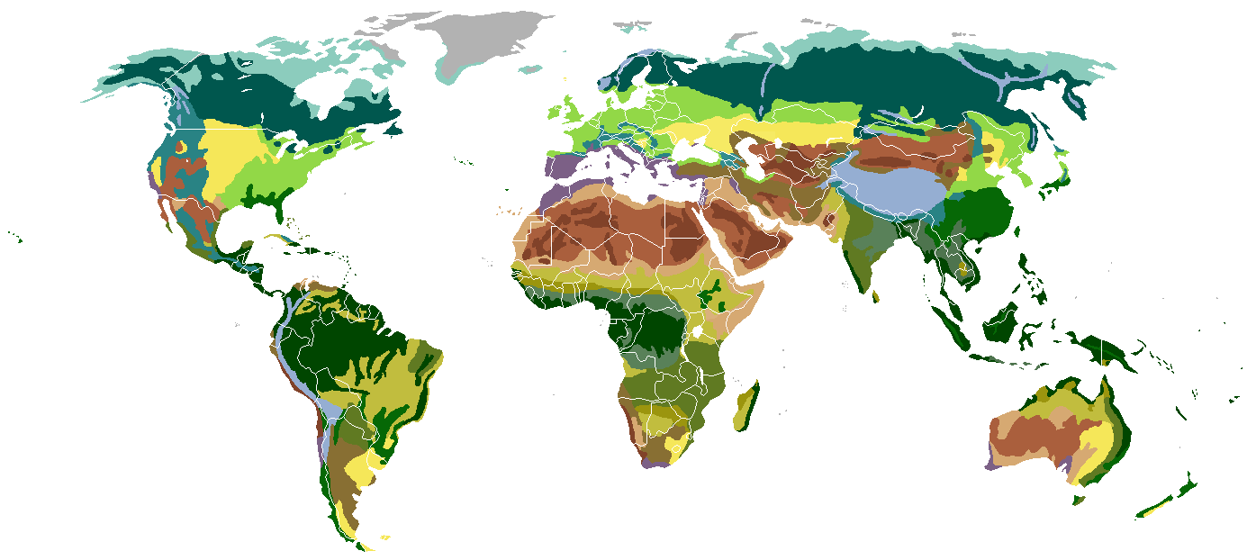
На карте природных зон мира, мы можем увидеть какую большую площадь тайга занимает на нашей планете.
Условные обозначения: Тайги

Slide 5
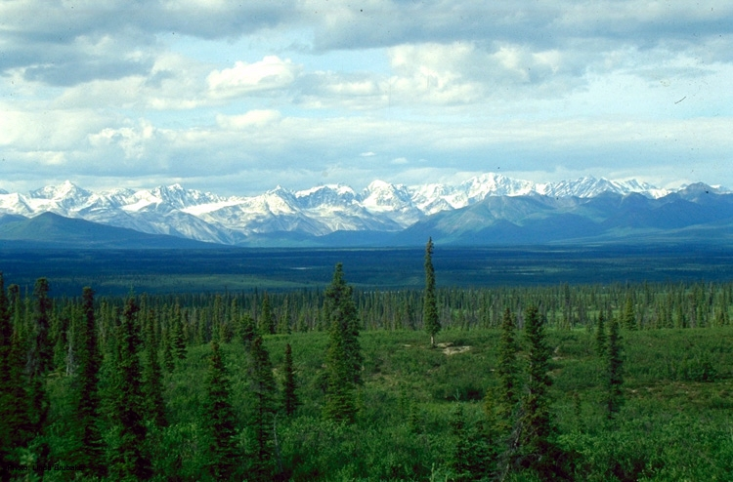
Климат тайги холодный и влажный. Зимние температуры колеблются от -54° до -1° С, а летние -1° до +21° С. Ежегодное количество осадков составляет от 300 до 840 мм.

Slide 6
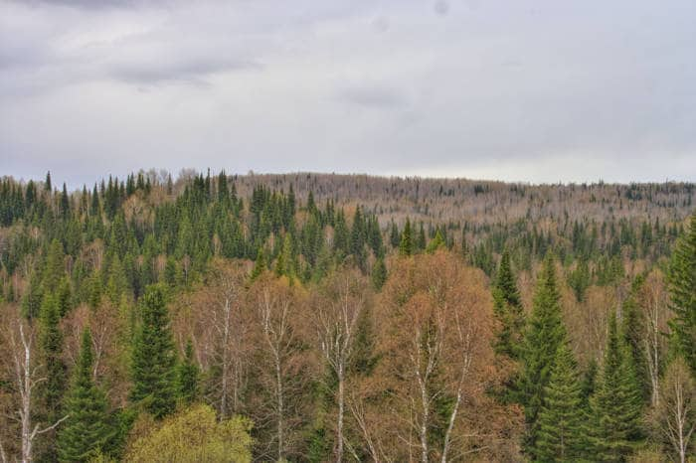
Для тайги характерно разнообразие пород хвойных деревьев. Как правило, главными лесообразующими породами являются сосна, ель, лиственница, пихта и в меньшей степени некоторые лиственные деревья, такие как береза и тополь и т.д.

Slide 7
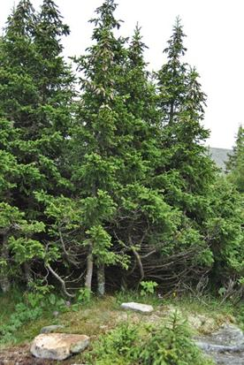
В России тайга занимает территории. Самый главный представитель тайги в России:
Ель Сибирская

Slide 8
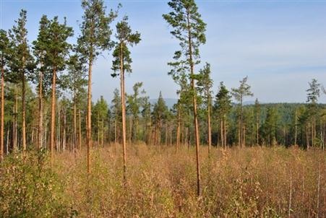
Основа светлохвойной тайги:
Сосна обыкновенная

Slide 9
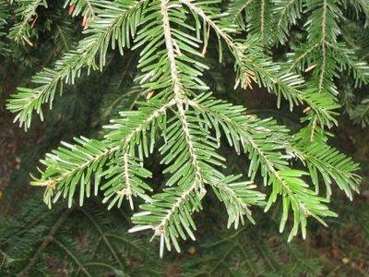
Пихта является самым ласковым деревом темнохвойной тайги , её мягкие листья-иглы и не колются.

Slide 10
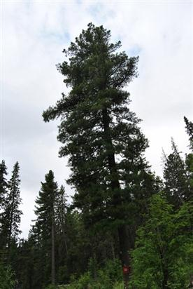
Сибирский кедр -это самое благородное дерево темнохвойной тайги.

Slide 11
Самый главный представитель тайги:
Ель Сибирская

Slide 12
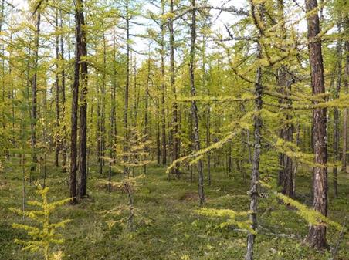
Лиственница - это самое выносливое дерево таёжной зоны.

Slide 13
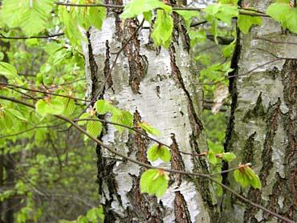
К лиственным деревьям тайги относятся: Береза

Slide 14
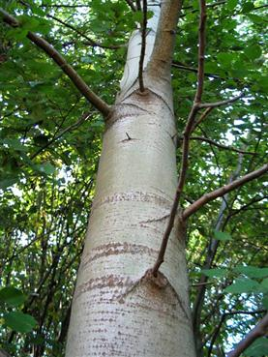
Осина

Slide 15
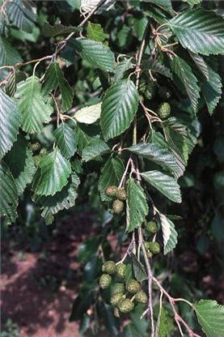
Из семейства Берёзовых- Ольха зеленая

Slide 16
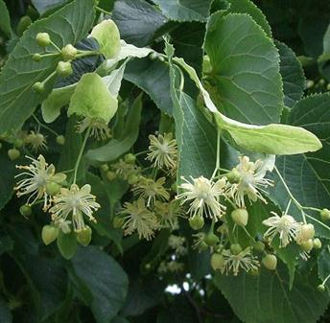
Липа

Slide 17
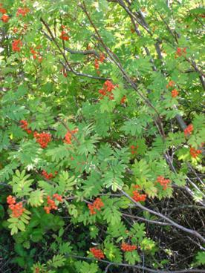
Рябина

Slide 18
Для сохранения бореальных лесов необходимо координированное взаимодействие международного сообщества и коренных народов региона по следующим проблемным вопросам:
Рациональное использование лесов и природных ресурсов тайги;
Снижение вырубки леса;
Снижение уровня загрязнения окружающей среды;
Создание новых природоохранных территорий.

